Slide 1
Експресіонізм
Напрямки модернізму
Виник на межі ХІХ – ХХ ст. З французької – вираження.
«Мистецтво – не краса, а експресія – сила духовного виразу свого Я».

Slide 2
Представники:
Художники: Едвард Мунк, Вінсент Ван Гог, Поль Сезанн, Поль Гоген, Анрі Матіс.
Театр : Г.Кайзер, Е Толлер, Е.Баргах, ранній Брехт.
Композитори: Ріхард Штраус.
Письменники: Стефан Ґеорге, Франц Кафка, В.Стефаник, Т.Осьмачка, М.Куліш, О.Довженко, Л.Курбас.

Slide 3
Експресіонізм у творах живопису
• У своїх головних проявах експресіоністичний живопис ліричний та драматичний.
• Предметом зображення в ньому стають людські почуття в момент найвищої напруги, особливо ті, що пов’язані з болем та стражданням.
• Це живопис печалі, нещастя та страху, що пригнічують людство, і важливе значення надається грі, в якій увагу глядача зосереджено на тому, що зображують дійові особи.
• Чисті пейзажі також можуть бути означені як «експресіоністичні», якщо вони, із урахуванням манери та способу їх виконання, виражають людські почуття та емоції.

Slide 4

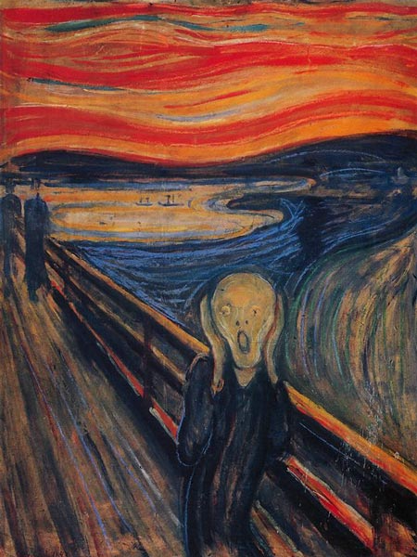
Едвард Мунк. Звертався до “вічних” тем самотності, згасання, смерті.
Розпливчатість обрисів і ліній;
особлива експресія;
гра з кольорами, неповторний колорит посилюють в картинах художника трагічне звучання.
Крик. 1893 р.

Slide 5
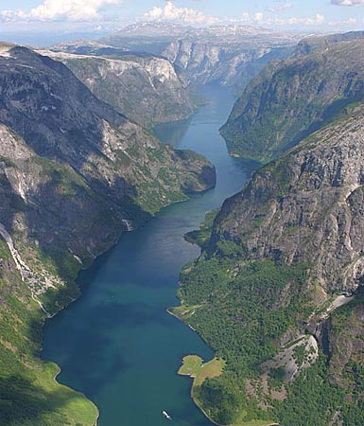
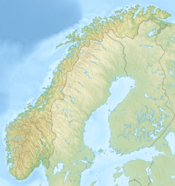
Фіорд Осло (Норвегія)
Фіорд – довга, вузька морська затока, яка часто тягнеться далеко усередину узбережжя. Фіорд походить від затоплення морем долини колишнього льодовика.

Slide 6
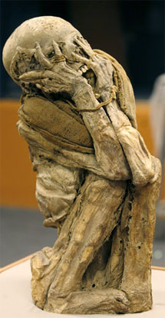
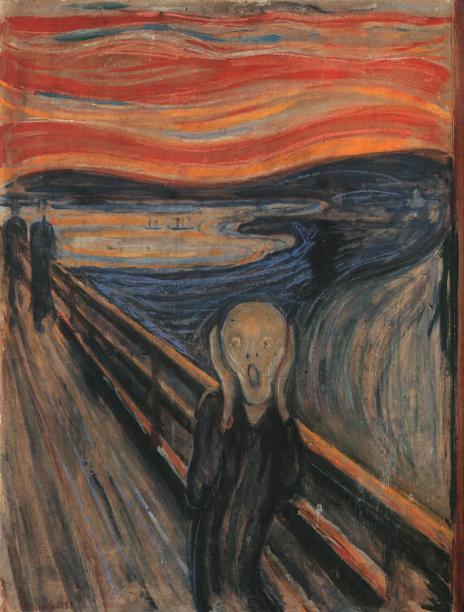
Перуанська мумія

Slide 7
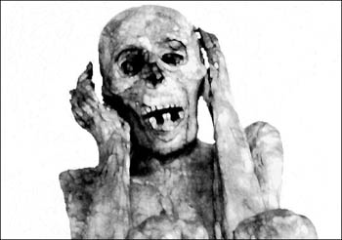
Мумія в музеї Флоренції (Італія)

Slide 8
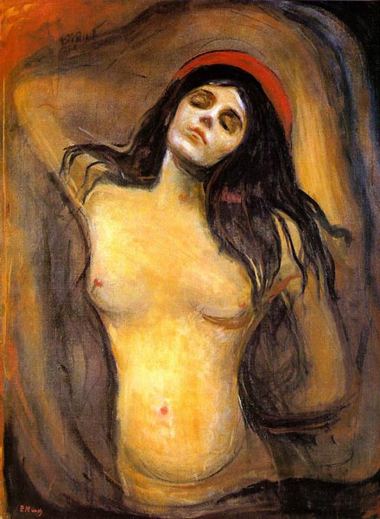
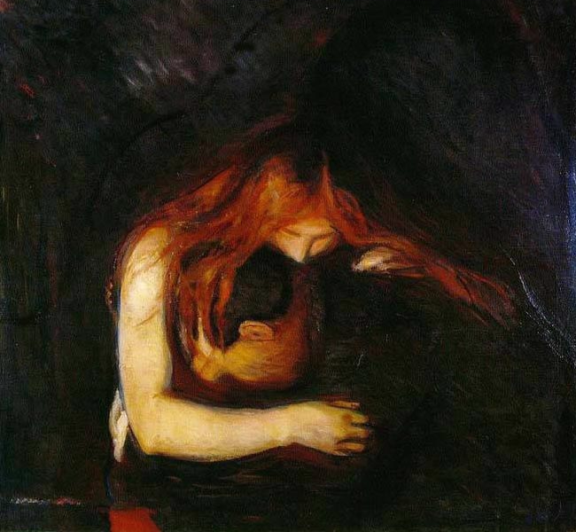
Картини Е.Мунка
Мадонна. 1895 р.
Вампір. 1897 р.

Slide 9

Егон Шиле – яскравий представник експресіонізму в живописі.

Slide 10
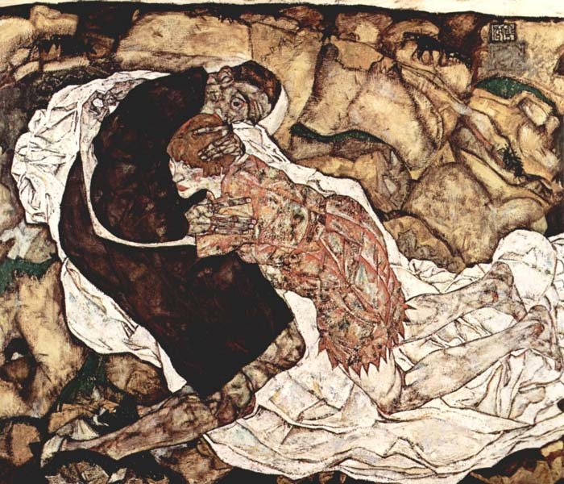
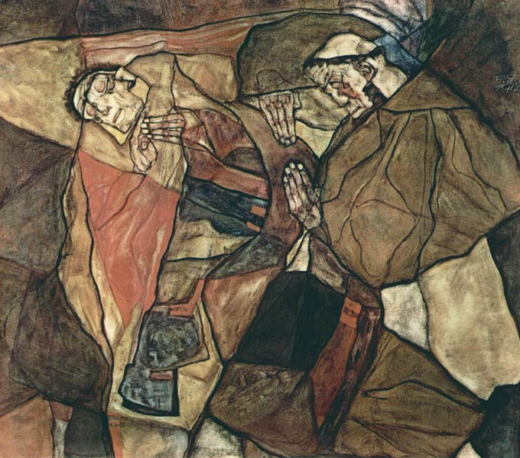
Картини Егона Шиле
Смерть і дівчина. 1915 р.
Агонія. 1912 р.

Slide 11
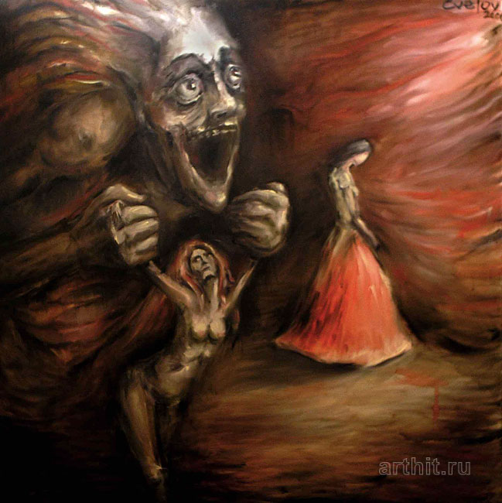
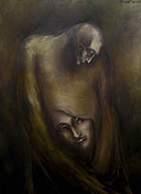
Картини Олексія Цвєлова
Привид Марсу. Частина 2
Мати

Slide 12
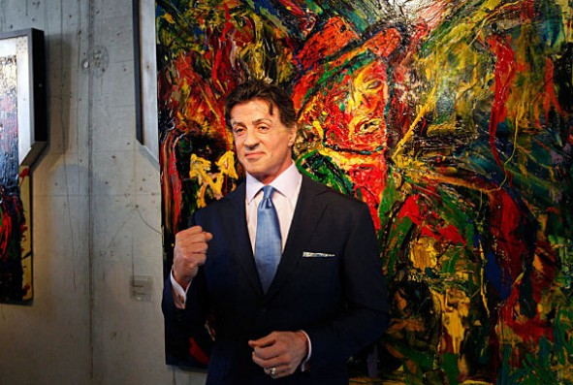
Картини Сильвестра Сталоне

Slide 13
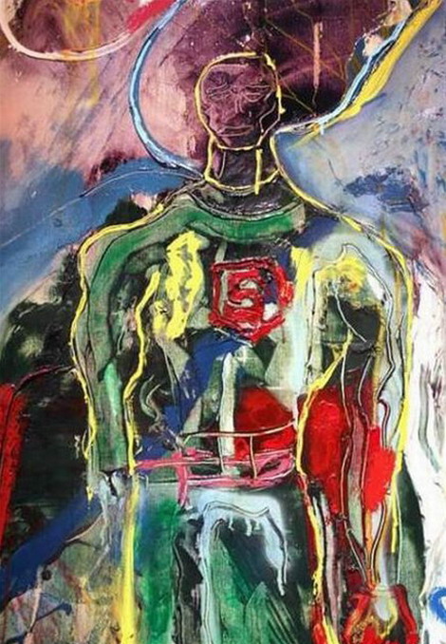
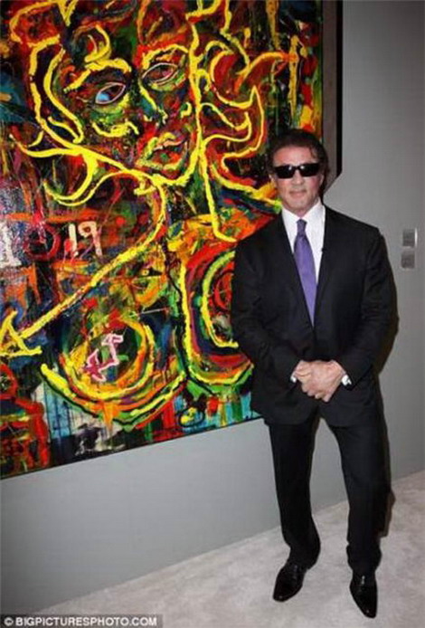

Slide 14
Експресіонізм у літературі
Для Е. важливим було те, що мистецтво відображало свідомість людини і внутрішні переживання та емоції.
Метою Е. було показати всі аспекти життя без ідеалізації, однаково погані й гарні, підлі і шляхетні, злі і добрі, сумні і радісні, бо всі вони є виявом людської духовності..
Тим-то не краса, а експресія, - сила духовного виразу стала характеристичною властивістю естетики Е.
Е. хотів показати людину та весь земний світ такими, якими вони є в дійсності, неприкрашеними і розбитими на різні протиріччя, висвітлити глибинну сутність буття, заховану за її поверхнею, піднести у видимість невидиме.
Його творчою метою було наблизитись до істотного.

Slide 15
Ознаки стилю:
1. Нервова емоційність та ірраціональність.
2. Символ.
3. Гіпербола, гротеск (крикливі художні засоби).
4. Фрагментарність та плакатність письма, позбавленого прикрас.
5. Тяжіння до абстракцій.
6. Різноманітні ефекти.
7. Естетизація потворного.
8. Нагромадження всіляких жахів.
9. Поєднання протилежних явищ.
Е.мали на меті подати своє бачення становища і призначення живого і неживого у світі, їх взаємозалежність.

Slide 16
Висновок:
Звідси:
1. Увага до простих характерів (тільки селянська й дитяча тематика у В.Стефаника).
2. Е. прагнуть віднайти першовитоки людського зла.
3. Посилену увагу приділяли проблемам вини і кари.
4. З великим інтересом досліджували сенс страждання і смерті людини. Для них характерна віталізація смерті, тобто зображення смерті, що постійно перетворюється на життя.
5. Опозиція «прекрасне – потворне».
6. Ідея всезагального взаємозв’язку усього сущого у світі.

